Slide 1
STRATEGIJA ZA KONTROLU MALOG ORUŽJA I LAKOG NAORUŽANJA U BIH
(2016-2020)
Novembar 2016.godine

Slide 2
S A D R Ž A J
UVOD
PREGLED NOVE STRATEGIJE SALW (2016-2020);
ANALIZA AKCIONOG PLANA NOVE STRATEGIJE;
IZAZOVI NOVE STRATEGIJE
ZAKLJUČCI

Slide 3
NA OSNOVU PROGRAMA UN-a (2001. G.), OSCE DOKUMENTA O MALOM ORUŽJU I LAKOM NAORUŽANJU;
PROTOKOL PROTIV NEZAKONITE PROIZVODNJE I TRGOVINE VATRENIM ORUŽJEM, NJEGOVIM DIJELOVIMA, KOMPONENTAMA I MUNICIJOM (2001. GODINE)
KONVENCIJU UJEDINJENIH NACIJA O BORBI PROTIV TRANSNACIONALNOG ORGANIZOVANOG KRIMINALA,
ATT
EVROPSKA UNIJA JE USVOJILA UREDBU 258/2012 U BORBI PROTIV NEDOPUŠTENE TRGOVINE ORUŽJEM KROZ POBOLJŠANO TRAGANJE I KONTROLU IZVOZA CIVILNOG VATRENOG ORUŽJA IZ EVROPSKE UNIJE, UKLJUČUJUĆI MJERE ZA UVOZ I TRANZIT

Slide 4
POKRIVA SVE BITNE OBLASTI U KONTROLI SALW-A;
BIH IMA STRATEŠKI OKVIR OD 2006.GODINE;
FORMIRAN KOORDINACIONI TIM
ZADATAK TIMA JE PLANIRANJE, KOORDINIRANJE, USMJERAVANJE, I NADZOR IMPLEMENTACIJE CILJEVA STRATEGIJE KAO I PRAĆENJE PROVEDBE AKCIONOG PLANA
INSTITUCIJE UKLJUČENE U RAD KO SALW:
MS,MO,MIP,MVTEO,DKPT,SIPA,GP,UIO,FMUP,MUPRS,PBD

Slide 5
PRISTUPILO SE IZRADI REVIDIRANE STRATEGIJE;
ODRŽANE TRI RADIONICE I PRIKUPLJENA MIŠLJENJA INSTITUCIJA NA TEKST REVIDIRANE STRATEGIJE;
U PROCES IZRADE STRATEGIJE BILE UKLJUČENE SVE RELEVANTNE INSTITUCIJE;
KORIŠTENA DOSADAŠNJA ISKUSTVA, URAĐENA EVALUACIJA DOSADAŠNJIH AKTIVNOSTI;
SARADNJA SA UNDP, SEESAC I NVO;

Slide 6
STRATEGIJA PODIJELJENA U DVA DIJELA:
OPĆI DIO I AKCIONI PLAN
UNDP, SEESAC I OSCE UČESTVUJU U REALIZACIJI POJEDINIH AKTIVNOSTI
POPUNJAVANJE EU UPITNIKA U KONTEKSTU PITANJA SALWA

Slide 7
STRATEGIJA JE INTEGRISANA U ČETIRI OBLASTI OD STRATEŠKE VAŽNOSTI, KOJI SU FORMULISANI U ČETIRI STRATEŠKA CILJA:
  UNAPRIJEĐENJE PRAVNOG OKVIRA I IMPLEMENTACIJE SALW ZAKONODAVSTVA;
  SMANJENJE PRISUSTVA NELEGALNOG SALW-A;
  UPRAVLJANJE SALW-om U POSJEDU INSTITUCIJA I AGENCIJA U BIH;
  MEĐUNARODNA I REGIONALNA SARADNJA I SARADNJA SA MEĐUNARODNIM ORGANIZACIJAMA.

Slide 8
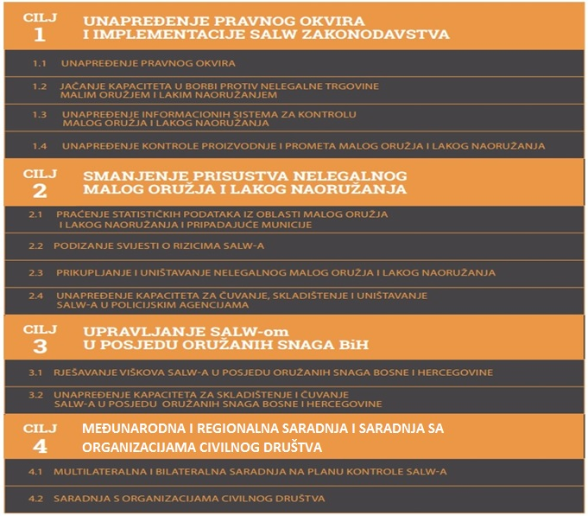

Slide 9
PRVI STRATEŠKI CILJ OBUHVATAO JE SLJEDEĆA PITANJA:
  ZAKONODAVSTVO (HARMONIZACIJA, PRAĆENJE
  LEGISLATIVE);
  JAČANJE KAPACITETA U BORBI PROTIV NELEGALNE
  TRGOVINE ORUŽJEM (OBUKE, KURSEVI, SEMINARI,
  NABAVKA OPREME, RAZMJENA INFORMACIJA,
  KOMUNIKACIJA SA SEESAC, RACVIAC);
  OZNAČAVANJE ORUŽJA;
  UNAPRJEĐENJE VANJSKOTRGOVINSKOG PROMETA;
  POBOLJŠANJE INFORMATIČKIH SISTEMA (TRACKER,
  IARMS, BAZE PODATAKA O ORUŽJU.

Slide 10
DRUGI STRATEŠKI CILJ UGLAVNOM OBUHVATA PITANJA SMANJENJA PRISUSTVA NELEGALNOG MALOG ORUŽJA I LAKOG NAORUŽANJA:
  PITANJA STATISTIČKIH PODATAKA;
  IZRADA GODIŠNJIH IZVJEŠTAJA ZA MEĐ. ORGANIZACIJE;
  PODIZANJE SVIJESTI O RIZICIMA;
  PREDAJA I PRIKUPLJANJE ORUŽJA;
  UNAPREĐENJE KAPACITETA ZA SKLADIŠTENJE ORUŽJA U POLICIJSKIM
  AGENCIJAMA;

Slide 11
TREĆI STRATEŠKI CILJ USMJEREN NA PITANJA UPRAVLJANJA SALW U POSJEDU OS BIH;
  RJEŠAVANJE PITANJA VIŠKOVA ORUŽJA;
  NADZORA NAD PROCESOM UNIŠTENJA;
  UNAPREĐENJE KAPACITETA SKLADIŠTENJA KAO I INFORMACIONIH SISTEMA
  ČETVRTI STRATEŠKI CILJ JE USMJEREN NA MEĐUANRODNU I REGIONALNU SARADNJU.

Slide 12
OPĆI DIO STRATEGIJE JE SKRAĆEN, NABROJANI SU DOSADAŠNJI REZULTATI;
U IZRADI SU KORIŠTENI RELEVANTNI DOKUMENTI VEZANI ZA OVU OBLAST, DAT JE KRAĆI PREGLED PLANOVA ZA BUDUĆNOST;
ZADRŽANI SU STRATEŠKI CILJEVI;
UBAČEN ATT;

Slide 13
TRETIRANO PITANJE GENDERA;
UKLJUČENI SU INDIKATORI JER DO SADA NISU BILI NAVEDENI;
POSEBNI DIO STRATEGIJE IZBAČEN KAO SUVIŠAN;
PROJEKTI SE MOGU NASLANJATI NA STRATEGIJU I AKCIONI PLAN.

Slide 14
NEDOSTACI:
  IMPLEMENTACIJA ZAVISI OD DONACIJA;
  DECENTRALIZOVAN SISTEM.
  IZAZOVI:
  BORBA PROTIV ILEGALNE TRGOVINE ORUŽJEM, IZRADA METODOLOGIJE ZA ISTRAŽIVANJE KOLIČINA SALW-A, UNAPREĐIVANJE SKLADIŠTA ZA ČUVANJE SALW-A, RAZVIJANJE SPOSOBNOSTI U INSTITUCIJAMA U UPRAVLJANJU SALWOM;

Slide 15
ZAKLJUČCI
VRLO DOBAR DOKUMENT;
OSNOV ZA SARADNJU SA MEĐUNARODNIM INSTITUCIJAMA;
SARADNJA U NEKOLIKO POLJA: ZAKONODAVSTVO, OBUKE, EDUKACIJA, OPREMANJE INSTITUCIJA, PROCJENA NELEGALNOG POSJEDA ORUŽJA, NASTAVAK KAMPANJA.
KONKRETNA SARADNJA: RAZVITI PROJEKAT U CILJU UTVRĐIVANJA PRIBLIŽNOG BROJA ORUŽJA U NELEGALNOM POSJEDU;
SPROVESTI BAR JEDNU KAMPANJU TOKOM IMPLEMENTACIJE STRATEGIJE;
DALJNJE POBOLJŠANJE INFRASTRUKTURE U SKLADIŠTIMA;

Slide 16
PITANJA ???

Slide 17
HVALA NA PAŽNJI
E-mail: ermin.pesto@msb.gov.ba
Pomoćnik ministra – Sektor za graničnu i opštu sigurnost
Telefon: +387 33 492 764

